Slide 1
فصل دوم: تشویق مشتریان ناراضی به بیان شکایت ها
به نام خالق هستی
موسسه آموزش عالی مهر اروند
استاد: جناب آقای دکتر خرم نسب
تهیه کنندگان: میثم دشتی، محمدرضا خالقی زاده،
مسعود رومنانوترکی
اردیبهشت 95

Slide 2
فهرست موضوعات :
مطالب کلیدی
2-راه های ترغیب افراد به شکایت
1-چرا مشتریان شکایت نمیکنند ؟
4-جونظارتی
3-بهترین استفاده از رسانه های اجتماعی

Slide 3
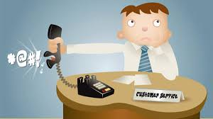
چرا مشتری ها شکایت نمیکنند ؟
مشتریان در سازمان ها معمولا به 4 دلیل شکایت نمیکند :
1- شکایت بی فایده است و تغییری در وضع موجود ایجاد نمیکند.
2- کار پردردسری است و یافتن مسئول مربوطه دشوار است.
3-تماس با واحد مربوطه سخت است
4-فرصت شکایت ندارند.

Slide 5
روشهای ترغیب به شکایت :
1- روش های شکایت را به اطلاع عموم برسانند

Slide 6
2-سرعت بخشیدن به رسیدگی به شکایات:

Slide 7
3- اقدامات اصلاحی را به اطلاع عموم برسانند :
دریافت شکایت
ارجاع به واحدمربوطه
بررسی
دریافت پاسخ از واحد رسیدگی
اعلام نتیجه به مشتری
روند بررسی شکایات مشتریان

Slide 8
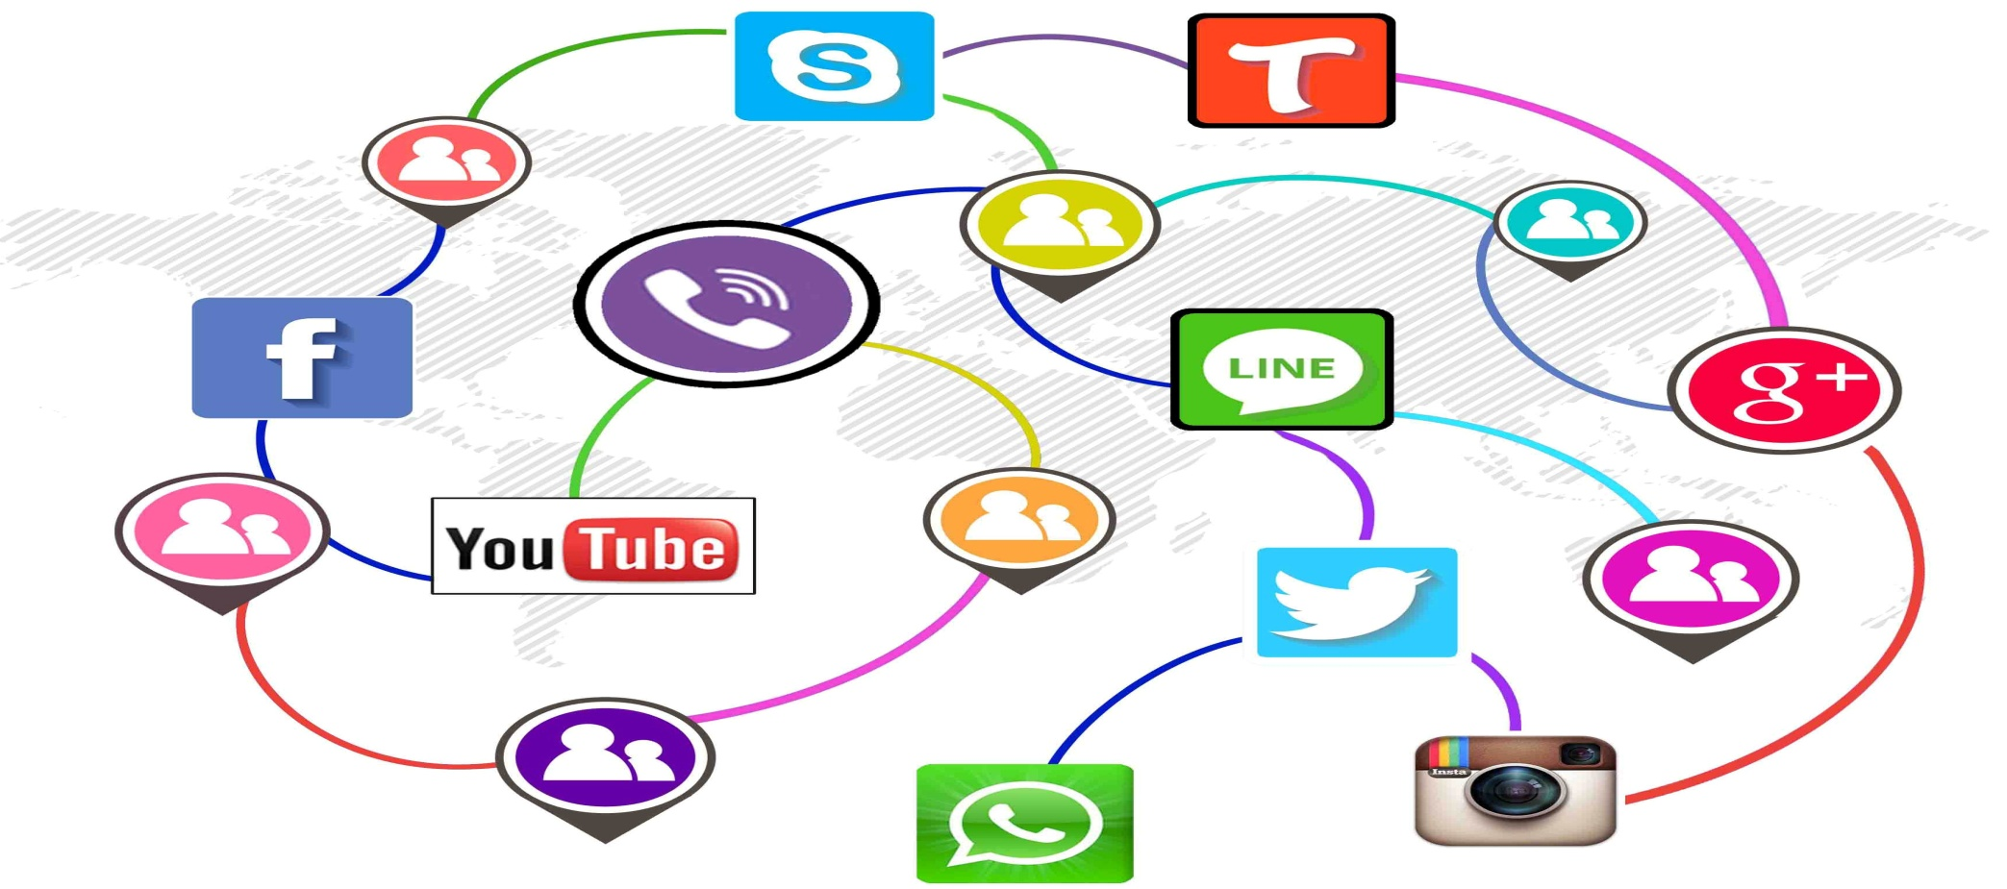
استفاده از رسانه های اجتماعی

Slide 9
انحراف مضاعف
انحراف مضاعف به این معناست که تامین کننده ی خدمات نه فقط از تامین خدماتی که مشتری در وهله ی اول دارد منحرف شده ، بلکه از شیوه ی کار الگوهم منحرف شده است.

Slide 10
جو نظارتی
مدیریت شکایت مشتریان به مرور از قانون گذاری و قوانین هر بخش تاثیر بیشتری میگیرد. پس باید مراقب جو نظارتی که در آن عمل می کنید باشید.

Slide 11
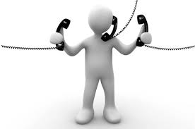
سازمان استانداردهای شکایت ها
انجمن استانداردهای بریتانیا ،استرالیا و آرژانتین همگی استاندارد رسیدگی به شکایات را مدون کرده اند.

Slide 12
استاندارد ها
استاندارد ایزو2004 .و 10002 سازمان بین المللی استاندارد ، استاندارد رسیدگی به شکایات در سطح بین المللی شناخته شده است.

Slide 13
نتیجه گیری
1- ایجاد راهکارهایی برای ترغیب مشتریان به شکایت
2- اطلاع رسانی از روش های مختلف برای برقراری ارتباط با واحد مربوطه
3-رسیدگی سریع به شکایت مشتریان ناراضی
4-اطلاع رسانی از نحوه ی رسیدگی به شکایت و اقدامات اصلاحی صورت گرفته

Slide 14
منبع:
مدیریت شکایت مشتریان وفادارسازی از طریق بهبودخدمات//نویسنده ساراکوک،مترجمین دکتر احمدروستا،دکتر سیدحمزه خرم نسب

Slide 15
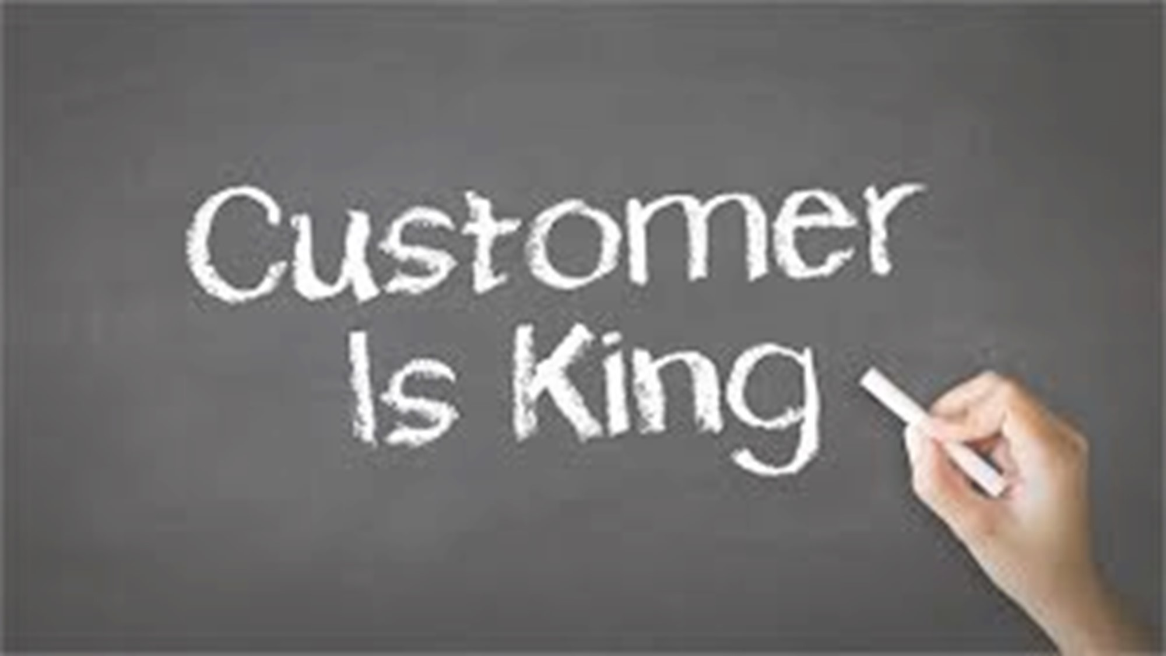
با تشکر از همراهی شما

